Slide 1

Expose de l’ap2
Par Dinura Karunanayake , Matteo Torres , Calvin Doppia , Dan Mukunayi

Slide 2
Sommaire :
1- Présentation CMS
2- Portfolios
3- Base de données
4- Synthèse veille
5- Synthèse Epreuve E4
6- Bilan mission

Slide 3
1) Présentation CMS
CMS = Content Management System
CMS ← Pouvoir être utilisé par plusieurs personnes + modifiable
CMS choisi = WordPress
WordPress meilleur car : gratuit/grande liberté

Slide 4
2) Portfolios
Dinura Karunanayake : https://portfolio501036973.wordpress.com/
Matteo Torres : https://www.portfoliobox.net/pb4/admin/#/
Calvin Doppia : https://portefolio.odoo.com/@/
Dan Mukunayi : https://www.portfolio.net/fr/login#/

Slide 5

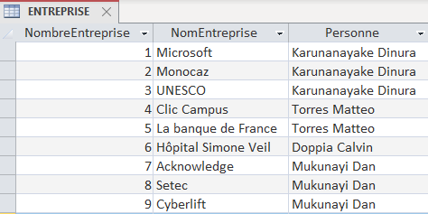
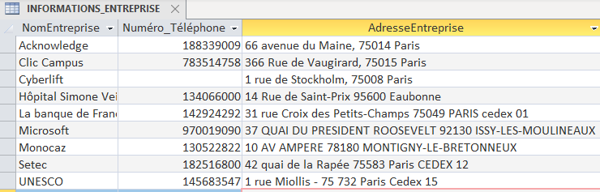
3)Bases de données

Slide 6
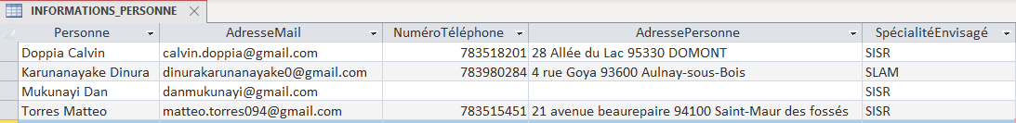
3) Bases de données

Slide 7
4) Synthèse Veille
Veille technologique:
Information stratégique
Veille stratégique
Veille concurrentielle
Veille commerciale
Veille juridique
Veille image
Les differents outils de veille:
Google alert
Netvibes
Fusio
Flipboard

Slide 8
5) Synthèse épreuve E4
Epreuve E4 – oral : 20 minutes au maximum et préparation de 30 minutes
Epreuve E4 – pratique : 20 minutes maximum et préparation d’1 heure

Slide 9
6) Bilan mission
Cohésion du travail d’équipe
Découverte de nouveaux projets

